Slide 1
홍BER 중간발표
201740124 원대호
201740129 이성훈
201930113 서은기

Slide 2
목차
중간까지의 일정표
서비스 개요
프로젝트 시연
중간과정을 거치면서…

Slide 3
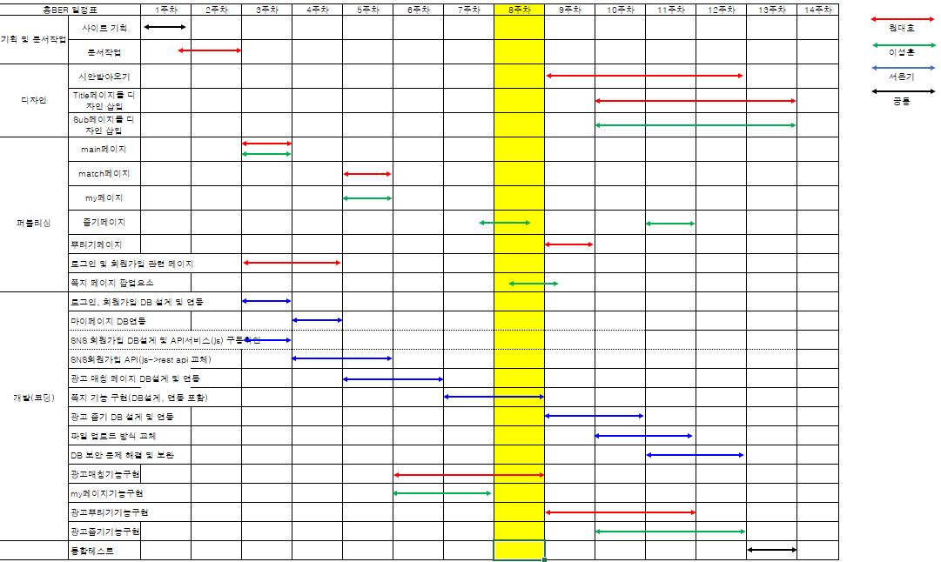

Slide 4


Slide 5
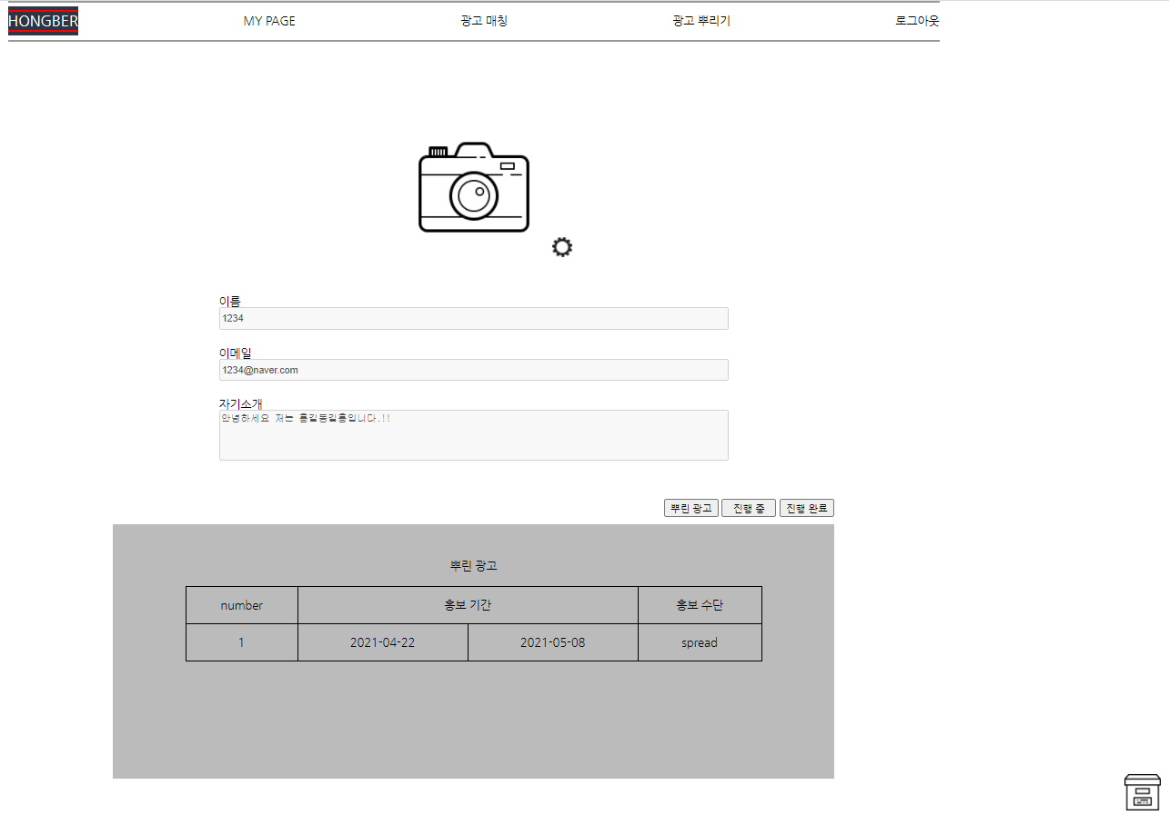

Slide 6
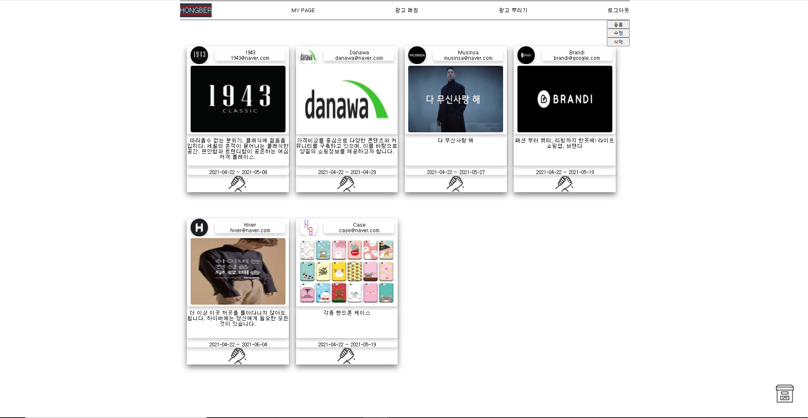

Slide 7
프로젝트 시연

Slide 8
중간과정을 거치면서…

